Slide 1

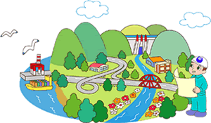

出 前 講 座
土木部
どぼくぶ
で ま え こ う ざ
テーマ : 茨城県の道路・港
いばらきけん
どうろ
みまと

Slide 2
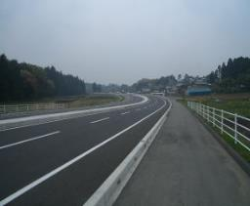
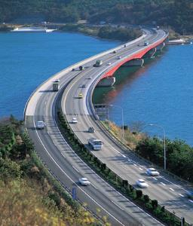
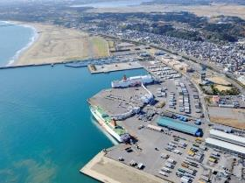
今日の授業の内容
みち
道づくり
高速道路
港づくり
こうそくどうろ
みなと

Slide 3
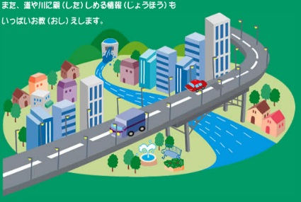
道 って知ってる？
もし道がなくなったら・・・
・お父さんやお母さんが，
仕事や買い物に行けない。
・みんなは学校にも行けない。
・食べ物も届かない。
道ってみんなにとって本当に大切なもの！！

Slide 4
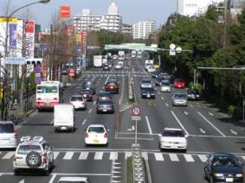
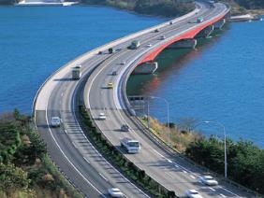
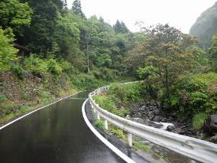
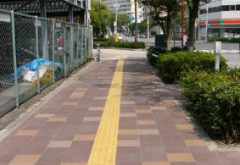
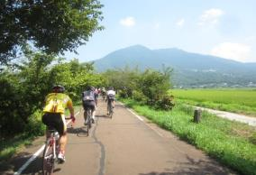
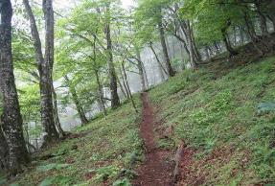
どんな道があるのかな？
車道
高速道路
山道（道路）
歩道
自転車道
山道（ハイキング道）

Slide 5
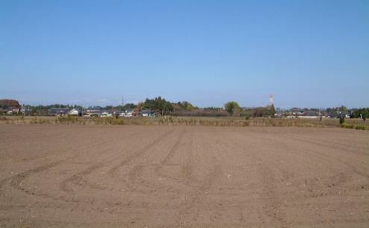
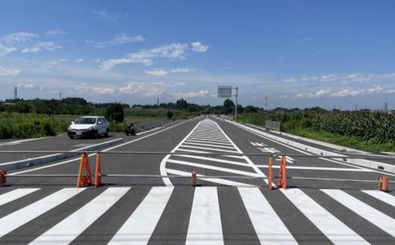
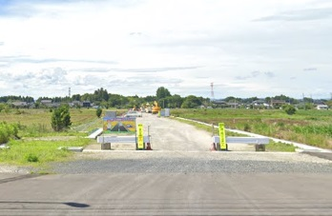
道路をつくるって？
工事前の道
工事後の道
工事中の道
何もないところに
あたらしく道ができたね！
Notes:
5

Slide 6
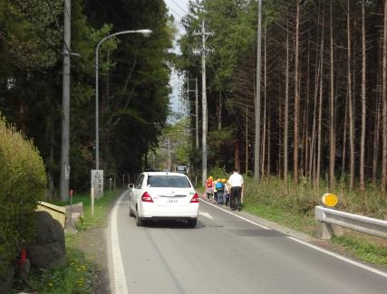
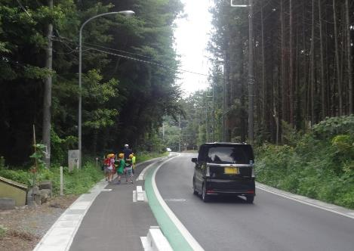
道がせまくて怖いな～
道路をつくる仕事
歩道ができてあんしん～
工事前の道
工事後の道
道が広くなって，歩道ができたから
安全に通学ができるね！

Slide 7
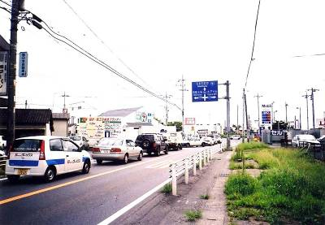
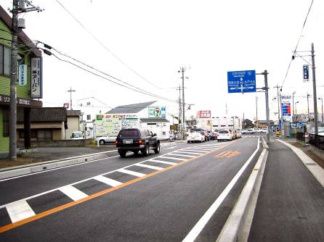
こ う さ て ん
交差点をよくする仕事
右折レーンを作った！
工事前の道
工事後の道
右にまがる車のために道を広げたんだね！
これで混まなくなったね！
Notes:
7

Slide 8

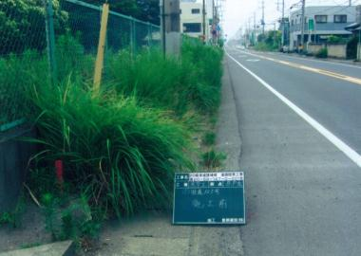
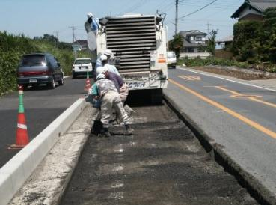
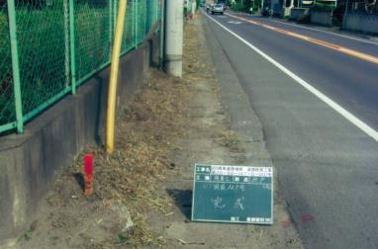
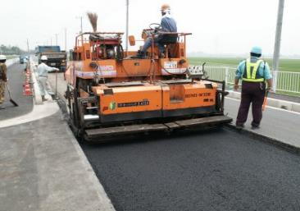
道をまもる仕事
草がいっぱいだ
ガタガタ道は
通りにくい～
草のかり取り
アスファルトほそうの修理

Slide 9


道ができるまで
ちょうさ
調査をする
・どこがあぶないのか？ ・どのくらいじゅうたいしてるのか？
・どのくらい車が通るのか？ ・どんな植物や動物がいるかな？
けいかく
道の計画を立てる
・調査の結果、どんな道路をつくろうか？
・どの場所につくろうか？
そくりょう
測量をする
・土地の高さや広さは？
・地面のかたさは？

Slide 10



道ができるまで
せっけい
設計をして、道のデザインや工事の 設計図をつくる
・調べたことをもとに、道路の設計図を作ります。
どんな道路になるかをみんなに説明
・道路の計画
・工事の進め方
土地を買います
・道路を作る場所の土地を持っている人から
土地を買います。

Slide 11


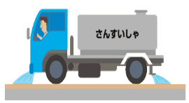
道ができるまで
いよいよ道路工事がスタート
・専門のマシンを使って工事を進めます。
ようやく完成！！
・長い時間をかけ、たくさんの人の
協力によって道路が完成しました。
つねに道を守ろう
・異常がないかパトロール
・道のそうじ

Slide 12

ここでクイズです！！

Slide 13
茨城県内の道路を一直線にならべると、どのくらいの長さになるでしょう？
① ５６０ ｋｍ
② ５,６００ ｋｍ
③ ５６,０００ ｋｍ
ヒント
地球を１周は、約４０,０００km

Slide 14
正解は ③ です！！
そうえんちょう
茨城県内の道路の総延長は 約５６，０００km
→全国第２位
ちなみに、全国１位は北海道
おぼえておくと
良いことある・・・かも!?

Slide 15
今日の授業の内容
みち
道づくり
高速道路
港づくり
こうそくどうろ
みなと

Slide 16

高速道路は普通の道路と
何がちがうの？
みんな
わかるかな？

Slide 17
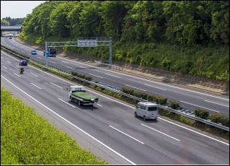
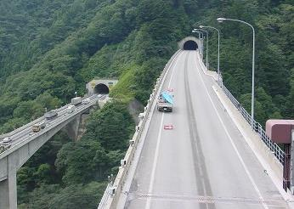
「速く走ることができます」
高速道路は一般的に時速100kmと決められています
（普通の道路は時速60kmのところが多いです）
Ｑ．スピードを出しても安全なの？
高速道路の写真

Slide 18
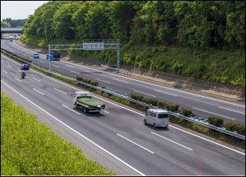
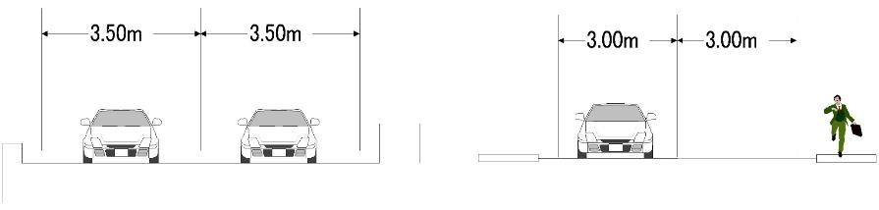
「速く走ることができます」
高速道路は時速100km（普通の道路は時速60km）
Ｑ．スピードを出しても 安全なの？
Ａ．車の通る場所が広いから大丈夫。
他にも自動車専用にしたり，カーブや
坂を少なくしたりと工夫しているんだ。
高速道路の写真
7.00m
6.00m
高速道路
普通の道路

Slide 19
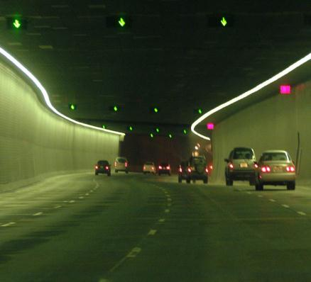
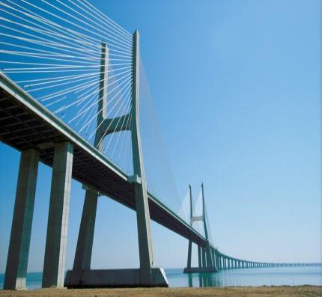
つくるのはたいへん！
山にトンネルをほる
海の上にもつくる
トンネルの中の高速道路
橋の上の高速道路

Slide 20
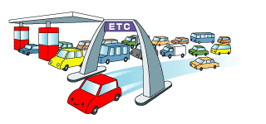
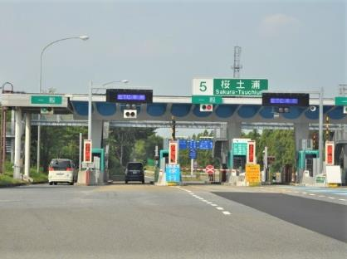
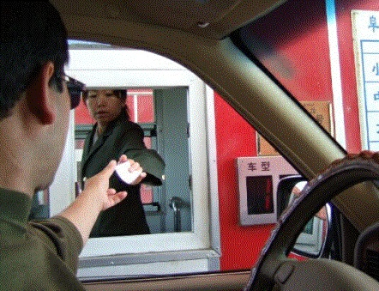
「走るのにお金がかかります」
高速道路を作ったり管理するにはお金がいっぱいかかります。だから、使う人からお金を集めています。
料金所
料金所の様子

Slide 21
高速道路はどこにつくってるの？
茨城県でも
高速道路を作ってる
みたいだよ
みんなは高速道路でどこに行った？

Slide 22
茨城県を支える４本の高速道路
①常磐自動車道
（じょうばんどう）
北茨城IC
①
高萩IC
②北関東自動車道
（きたかんとうどう）
日立北IC
茨城県には
４つの高速道路
があるよ
日立中央IC
②
日立南太田IC
③東関東自動車道水戸線
（とうかんどうみとせん）
ひ
た
ち
な
か IC
東海スマートIC
那珂IC
水戸大洗 IC
水戸北スマートIC
水戸南 IC
友部 IC
水戸IC
茨城町
東 IC
茨城港
友部
Ｊ
Ｃ
Ｔ
茨城
町
Ｊ
Ｃ
Ｔ
桜川筑西 IC
笠間西 IC
④首都圏中央連絡
自動車道
（けんおうどう）
友部SAスマートIC
岩間IC
茨城町
西 IC
③
五霞I C
境
古
河
IC
つ
く
ば
西
ス
マ
I
ト
I
C
石岡小美玉スマートIC
茨城空港北IC
坂東 IC
つ
く
ば中央 IC
千代田石岡IC
鉾田IC
常総 IC
土浦北IC
茨城空港
④
桜土浦IC
（仮）北浦IC
谷田部IC
つ
く
ば
Ｊ
Ｃ
Ｔ
霞ヶ浦
北浦
谷和原IC
つ
く
ば牛久 IC
（仮）麻生IC
牛久 阿見
IC
阿見東
IC
潮来IC
鹿島港
稲敷 IC
稲 敷
東
IC
③は道路をつなげる工事、④は車線をふやす工事をしています。

Slide 23
インターチェンジやジャンクションって
どんなもの？
インターチェンジってなんだろう
ジャンクションってどういう意味だろう

Slide 24
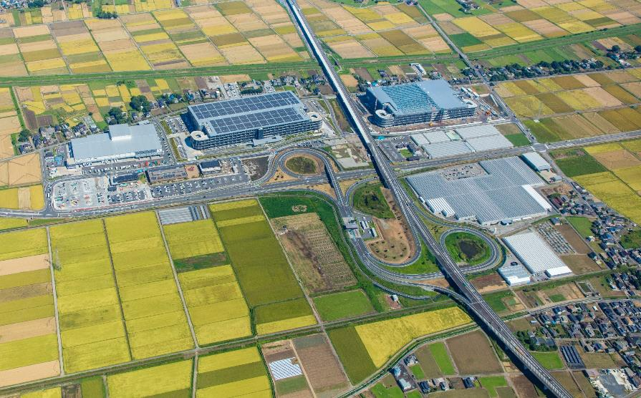
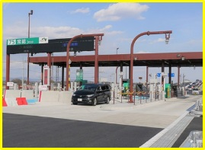
インターチェンジってどんなもの？
・常総(じょうそう)インターチェンジ【高速道路にのるとき】
高速道路（圏央道）
一般道
(国道２９４号)

Slide 25
インターチェンジってどんなもの？
常総(じょうそう)インターチェンジ【高速道路をおりるとき】
高速道路(圏央道)
一般道
(国道２９４号)

Slide 26
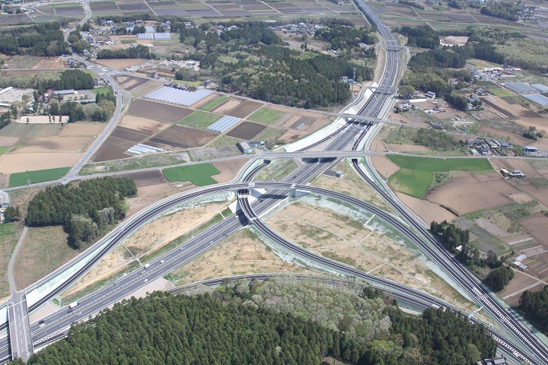
ジャンクション（JCT）ってどんなもの？
・茨城町(いばらきまち)ジャンクション
至 ひたちなか
至 栃木
至 茨城空港北IC
北関東自動車道
東関道水戸線

Slide 27
高速道路ができるとどうなる？
高速道路ができたら
遠くまで遊びにいきたいな
地球温暖化防止にも
効果があるみたいだよ
おんだんか

Slide 28




高速道路ができると・・・
じゅうたい
渋滞がなくなります
きんりん
近隣の県とのつながりが強くなります
工場やお店がふえます
遠くまで遊びにいけます

Slide 29
高速道路ができると・・・
じゅうたい
渋滞がなくなります
きんりん
近隣の県とのつながりが強くなります
工場やお店がふえます
遠くまで遊びにいけます

Slide 30
高速道路ができると・・・
じゅうたい
渋滞がなくなります
きんりん
近隣の県とのつながりが強くなります
工場やお店がふえます
遠くまで遊びにいけます

Slide 31
高速道路ができると・・・
じゅうたい
渋滞がなくなります
きんりん
近隣の県とのつながりが強くなります
工場やお店がふえます
遠くまで遊びにいけます

Slide 32
高速道路ができると・・・
じゅうたい
渋滞がなくなります
きんりん
近隣の県とのつながりが強くなります
工場やお店がふえます
遠くまで遊びにいけます

Slide 33
高速道路で二酸化炭素が減る？！
にさんかたんそ
地球温暖化の原因
高速道路ができると，車が出す二酸化炭素
の量を減らすことができます！！
どうして減らすことができるのでしょうか？

Slide 34

高速道路で二酸化炭素が減る理由
にさんかたんそ
車が二酸化炭素を出す量は，車の走る
スピードと大きな関係があります。
一般の道
止まったり，動いたりの繰り返しのため
二酸化炭素の出す量が多い！！
一定の速度で走り続けるので，
二酸化炭素を出す量が少ない！
高速道路

Slide 35

ここでクイズです！！

Slide 36
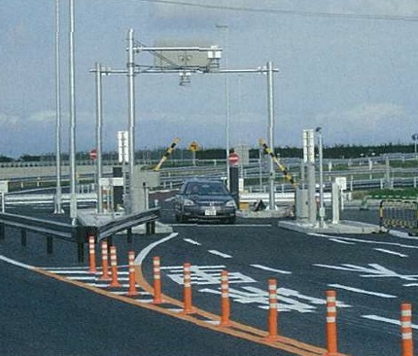
高速道路の料金を料金所で自動で払うことができるシステムの名前は？
① ＥＴＣ
（イーティーシー）
② ＣＥＴ
（シーイーティー）
③ ＴＣＥ
（ティーシーイー）

Slide 37
正解は ① です！！
ＥＴＣがついている車は，料金所で止まらずに高速道路に乗ることができます。
ＥＴＣ限定のインターチェンジを「スマートインターチェンジ」といいます。
高速道路を走る車の９割以上がＥＴＣを使っています！

Slide 38
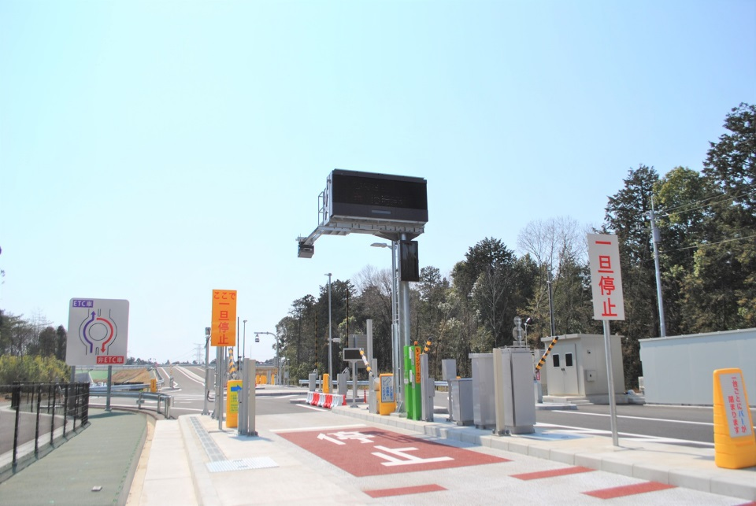
スマートインターチェンジ
（いろんなところに、簡単につくった出入り口）
茨城県内には，
・東海スマートIC
・水戸北スマートIC
・友部SAスマートIC
・石岡小美玉スマートIC
・つくば西スマートIC
🚗

Slide 39
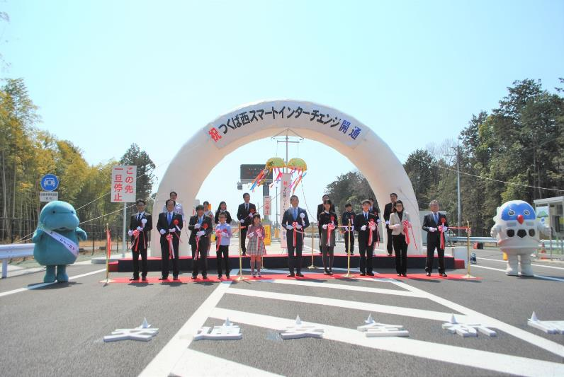
圏央道 つくば西スマートICは
令和７年３月２３日に、新しく完成しました！！
茨城県内では、
このほかにも
５か所の
スマートインターチェンジ
を計画中だよ。
開通セレモニーの様子

Slide 40
今日の授業の内容
みち
道づくり
高速道路
港づくり
こうそくどうろ
みなと

Slide 41


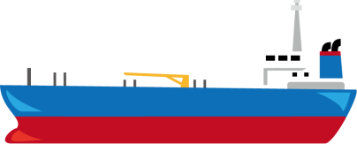

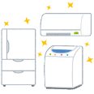



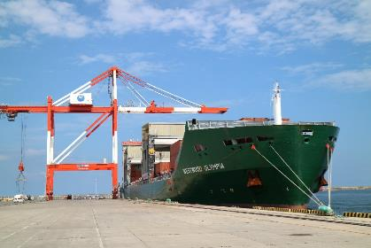
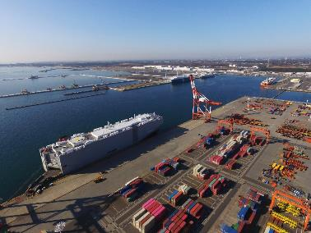

港の役割ってなに？
機械
旅行
食べ物
洋服
人やモノを運べるようにすること
安全な港づくりが必要！

Slide 42

港のすぐ近くには○○が多い！！
みんなも考えてみよう！
？？

Slide 43


港のすぐ近くには工場が多い！！
げんりょう
せいひん
工場の原料や製品を船で運ぶため！
せいひん
製品
げんりょう
原料

Slide 44
茨城県の港は？
茨城港 （いばらきこう）
①日立港区 （ひたちこうく）
茨 城 港
②常陸那珂港区 （ひたちなかこうく）
③大洗港区 （おおあらいこうく）
鹿 島 港
鹿島港 （かしまこう）
それぞれの港の特ちょうを見てみよう！

Slide 45
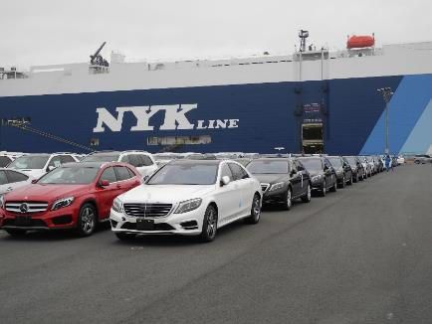
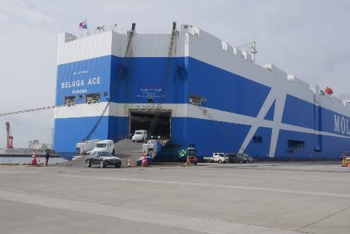
日立港区 完成自動車の物流拠点に
①茨城港日立港区（いばらきこうひたちこうく）
ゆしゅつ
ゆにゅう
・自動車をたくさん輸出したり輸入したりしています。
船に乗った車が
運ばれてきました
自動車がこんなにたくさん！

Slide 46
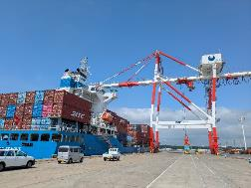
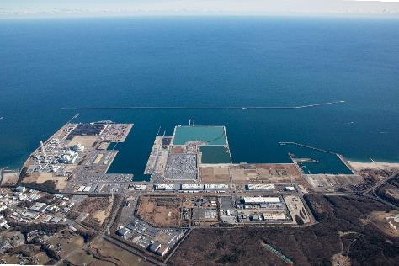
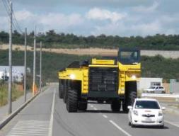
②茨城港常陸那珂港区（いばらきこうひたちなかこうく）
きかい
ゆしゅつ
・工事に使う大きな機械を外国へたくさん輸出しています。
・火力発電所があります。
大きなクレーンで
荷物の積み下ろしをしています
・高速道路とつながっています。
火力発電所は
ここ！
高速道路が
すぐ！
工事に使う大きな
機械を運んでいます

Slide 47
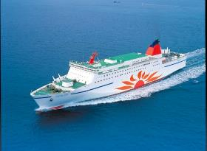

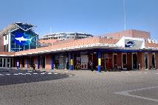
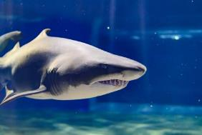

③茨城港大洗港区（いばらきこうおおあらいこうく）
・大きなフェリーに乗って，たくさんの人が行き来しています。
・近くには，マリンタワーや水族館など観光するところが
たくさんあります。
大型フェリー！
みんなは行った
ことがあるかな？
茨城港大洗港区
アクアワールド大洗水族館

Slide 48






④鹿島港（かしまこう）
・工場がたくさんあります（かしまりんかい工業地帯）。
ゆにゅうりょう
・トウモロコシなどのこく物の輸入量が全国１位！
→近くの工場で，牛やブタ（家ちく）のエサを作って，北関東にたくさん運んでいます。
船で運んできたトウモロコシをたくさん保管しています
鹿島港
鹿島港の工場
Notes:
48

Slide 49

ここでクイズです！！

Slide 50

ほっかいどう
うんこう
茨城港大洗港区から，北海道まで運航している，大型フェリーの名前は？
① カリフラワー
② さんふらわあ
③ さんしゃいん
？？？？？？

Slide 51
正解は ② です！！
船の名前は「さんふらわあ」です。
茨城県の大洗と北海道の苫小牧というところを
行き来しています。
おおあらい
とまこまい
ぼくも乗ってみたい！
みんなは乗ったことが
あるかな？？

Slide 52


ごうか
豪華なクルーズ船もくるよ！
セブンシーズ マリナー
にっぽん丸
長さは牛久大仏２体分（約216メートル）
約７００人のお客さんを乗せて
茨城から海を渡ってアメリカへ！
長さは東京タワーの半分
（約１６６メートル）
約４００人を乗せて
北海道や九州などへ！

Slide 53





道路と港の関係
道路
港
ものを
日本各地へ
海外へ

Slide 54

きいてくれて、
ありがとう
ございました！
茨城県公式
バーチャルYouTuber
茨（いばら） ひより

